Slide 1
Лекция 12. GPRS и EDGE

Slide 2
GPRS (General Packet Radio Service - услуга пакетной передачи данных по радиоканалу)
"пакеты" данных предполагается передавать одновременно по многим каналам (именно в одновременном использовании нескольких каналов и заключается выигрыш в скорости) в паузах между передачей речи
в GPRS ни один канал не занимается под передачу данных целиком - и это основное качественное отличие этой технологии

Slide 3
GPRS изнутри
Ядро системы GPRS (GPRS Core Network) состоит из двух основных блоков - SGSN (Serving GPRS Support Node - узел поддержки GPRS) и GGPRS (Gateway GPRS Support Node - шлюзовой узел GPRS).
SGSN является мозгом рассматриваемой системы. В некотором роде SGSN можно назвать аналогом MSC - коммутатора сети GSM. SGSN контролирует доставку пакетов данных пользователям, взаимодействует с реестром собственных абонентов сети HLR, проверяя, разрешены ли запрашиваемые пользователями услуги, ведет мониторинг находящихся online пользователей, организует регистрацию абонентов вновь "проявившихся" в зоне действия сети и т.п. Так же как и MSC, SGSN, в системе может быть и не один - в этом случае каждый узел отвечает за свой участок сети.
Предназначение GGSN можно понять из его названия - это шлюз между сотовой сетью (вернее, ее частью для передачи данных GPRS) и внешними информационными магистралями (Internet, корпоративными интранет-сетями, другими GPRS системами и так далее). Основной задачей GGSN, таким образом, является роутинг (маршрутизация) данных, идущих от и к абоненту через SGSN. Вторичными функциями GGSN является адресация данных, динамическая выдача IP-адресов, а также отслеживание информации о внешних сетях и собственных абонентах (в том числе тарификация услуг).

Slide 4
Прежде чем приступить к работе с GPRS, мобильная станция, так же как и в обычном случае передачи голоса, должна зарегистрироваться в системе (SGSN).
В случае успешного прохождения всех процедур абоненту выдается P-TMSI (Packet
Temporary Mobile Subscriber Identity - временный номер мобильного абонента для пакетной передачи данных), аналогичный TMSI, который назначается мобильному телефону для передачи голоса, если абонентский терминал относится к классу А, то ему при регистрации выделяется как TMSI, так и P-TMSI.
Чтобы найти разумный компромисс между объемом сигнального трафика в сети GPRS и необходимостью знать с высокой точностью местонахождение абонента принято деление терминалов на три класса:
IDLE (неработающий). Телефон отключен или находится вне зоны действия сети. Очевидно, что система не отслеживает перемещение подобных абонентов.
STANDBY (режим ожидания). Аппарат зарегистрирован (прикреплен) в GPRS-системе, но уже долгое время (определяемое специальным таймером) не работает с передачей данных. Местоположение STANDBY-абонентов известно с точностью до RA (Routing Area - область маршрутизации). RA мельче, чем LA (каждая LA разбивается на несколько RA, но, тем не менее, RA крупнее, чем сота, и состоит из нескольких элементарных ячеек).
READY (готовность). Абонентский терминал зарегистрирован в системе и находится в активной работе. Координаты телефонов, находящихся в режиме READY, известны системе (а, точнее, SGSN) с точностью до соты.

Slide 5
В GPRS существует несколько классов QoS, подразделяющихся по следующим признакам:
необходимому приоритету (существует высокий, средний и низкий приоритет данных);
надежности (разделение на три класса по количеству возможных ошибок разного рода, потерянных пакетов и т.п.);
задержкам (задержки информации вне GPRS-сети в расчет не принимаются);
количественным характеристикам (пиковое и среднее значение скорости);
Класс QoS выбирается индивидуально для каждой новой сессии передачи данных.
Также пакетная передача данных предусматривает два режима "соединений":
PTP (Point-To-Point - точка-точка);
PTM (Point-To-Multipoint - точка-многоточие).
Широковещательный режим РТМ в свою очередь подразделяется на два класса:
PTM-M (PTM-Multicast) - передача необходимой информации всем пользователям, находящимся в определенной географической зоне;
PTM-G (PTM-Group Call) - данные направляются определенной группе пользователей.

Slide 6
При использовании GPRS информация собирается в пакеты и передаётся через неиспользуемые в данный момент голосовые каналы.
Передача данных разделяется по направлениям «вниз» (downlink; DL) — от сети к абоненту, и «вверх» (uplink, UL) — от абонента к сети. Мобильные терминалы разделяются на классы по количеству одновременно используемых таймслотов для передачи и приёма данных. Телефоны (июнь 2006) поддерживали до 4-х таймслотов одновременно для приёма по линии «вниз» (то есть могут принимать 85 кбит/с по кодовой схеме CS-4), и до 2-х для передачи по линии «вверх» (class 10 или 4+2 всего 5). А уже в феврале 2009 поддерживают class 12 (или 4+4, всего 5).
Абоненту, подключенному к GPRS, предоставляется виртуальный канал, который на время передачи пакета становится реальным, а в остальное время используется для передачи пакетов других пользователей. Поскольку один канал могут использовать несколько абонентов, возможно возникновение очереди на передачу пакетов, и, как следствие, задержка связи.
Технология GPRS использует GMSK-модуляцию. В зависимости от качества радиосигнала, данные, пересылаемые по радиоэфиру, кодируются по одной из 4-х кодовых схем (CS1—CS4).
По той же схеме и используя то же самое оборудование, работает и технология EDGE. Но внутри таймслота EDGE используется другая, более плотная, упаковка информации (модуляция 8PSK).

Slide 7
GPRS-терминалы подразделяются на три класса:
устройства класса А способны одновременно работать как с передачей голоса, так и с передачей данных (они, говоря техническим языком, обладают возможностью функционировать как в режиме коммутации каналов (circuit switched), так и в режиме коммутации пакетов (packet switched). Подчеркну - речь идет об одновременной работе в разных режимах);
устройства класса В могут осуществлять либо передачу голоса, либо передачу данных, но не одновременно;
устройства класса С поддерживают только передачу данных и не могут быть использованы для голосовой связи. Как правило, это разного рода компьютерные платы для обеспечения беспроводного доступа к данным.
Следует заметить, что максимальная скорость передачи данных определяется, в первую очередь, количеством каналов, с которыми одновременно может работать абонентский терминал. Один канал обеспечивает передачу данных со скоростью до 13.4 кбит/с

Slide 8
EDGE (EGPRS) (англ. Enhanced Data rates for GSM Evolution)
Цифровая технология беспроводной передачи данных для мобильной связи, которая функционирует как надстройка над 2G и 2.5G (GPRS)-сетями. Эта технология работает в TDMA- и GSM-сетях. Для поддержки EDGE в сети GSM требуются определённые модификации и усовершенствования. EDGE был впервые представлен в 2003 году в Северной Америке.
Радиоинтерфейс EDGE, созданный на основе стандартов GSM, обеспечивает плавный переход к системам радиосвязи 3-го поколения, позволяя увеличить скорость передачи данных до 384 Кбит/с.
Ширина канала EDGE — 200 кГц, такая же, как у GSM. В спецификациях EDGE заложены принципиально новые по сравнению с GSM возможности. В первую очередь это автоматическое распознавание типа модуляции, применяемого в радиолинии, с автоматическим переходом в требуемый режим.

Slide 9
Сравнительные характеристики систем EDGE и WCDMA
Показатель | EDGE | WCDMA
Скорость передачи в условиях высокой мобильности в локальных зонах покрытия, Кбит/c | 128 | 384
Скорость передачи в условиях низкой мобильности в широких зонах покрытия, Кбит/c | 384 | 2048
Используемые диапазоны частот, МГц | GSM (450, 900, 1800) и PCS (1900) | 1920–1980, 2110–2170
Ширина полосы канала, МГц | 0,2 | 5
Метод доступа/модуляции | TDMA/8PSK | DS-CDMA/QPSK
Мощность передатчика мобильного терминала (передача речи), Вт | 1 (макс.) | 0,125

Slide 10
Технология EDGE может внедряться двумя разными способами: как расширение GPRS, в этом случае ее следует называть EGPRS (enhanced GPRS) или как расширение CSD (ECSD). Учитывая, что GPRS распространена намного шире, чем HSCSD, остановимся на рассмотрении EGPRS.
1. EDGE не является новым стандартом сотовой связи.
Однако, EDGE подразумевает дополнительный физический уровень, который может быть использован для увеличения пропускной способности сервисов GPRS или HSCSD. При этом, сами сервисы предоставляются точно так же, как и раньше. Теоретически, сервис GPRS способен обеспечивать пропускную спосность до 160 Кбит/с (на физическом уровне, на практике же поддерживающие GPRS Class 10 или 4+1/3+2 аппараты обеспечивают лишь до 38-42 Кбит/с и то, если позволяет загруженность сети сотовой связи), а EGPRS — до 384-473,6 Кбит/с. Для этого необходимо использование новой модуляционной схемы, новых методов кодирования каналов и коррекции ошибок.
2. EDGE, по сути, является «надстройкой» (вернее, подстройкой, если считать, что физический уровень находится ниже остальных) к GPRS и не может существовать отдельно от GPRS. EDGE, как уже было сказано выше, подразумевает использование иных модуляционных и кодовых схем, сохраняя совместимость с CSD-сервисом голосовой связи.

Slide 11
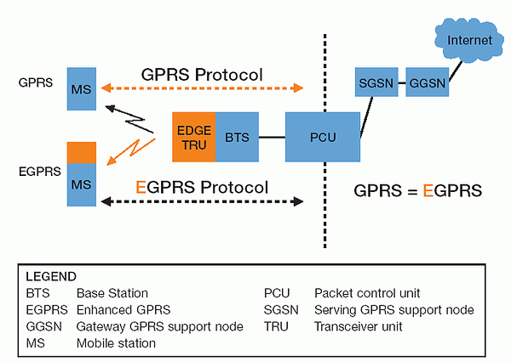

Slide 12
Сравнительные характеристики EDGE и GPRS
 | GPRS | EDGE
Модуляционная схема | GMSK | 8-PSK/GMSK
Скорость передачи символов | 270 тыс. в секунду | 270 тыс. в секунду
Пропускная способность | 270 Кбит/с | 810 Кбит/с
Пропускная способность на тайм-слот | 22,8 Кбит/с | 69,2 Кбит/с
Скорость передачи данных на тайм-слот | 20 Кбит/с (CS4) | 59,2 Кбит/с (MCS9)
Скорость передачи данных с использованием 8 тайм-слотов | 160 (182,4) Кбит/с | 473,6 (553,6) Кбит/с/s

Slide 13
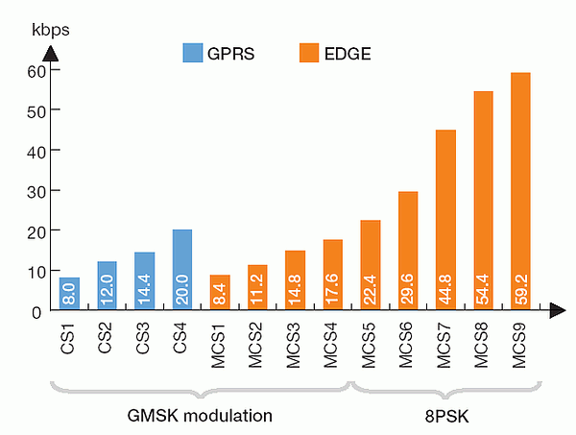
кодовые схемы в GPRS и EDGE

Slide 14
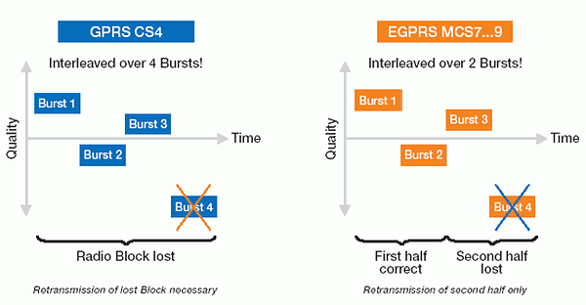
Использование наложения групп пакетов в EDGE

Slide 15
Для обеспечения совместимости с не поддерживающими EDGE мобильными телефонами, в стандарте прописано следующее:
Поддерживающие и не поддерживающие EDGE мобильные терминалы должны быть способны использовать один и тот же тайм-слот
Поддерживающие и не поддерживающие EDGE трансиверы должны использовать один и тот же частотный диапазон
Возможна частичная поддержка EDGE
Для облегчения процесса внедрения на рынок новых мобильных телефонов было решено подразделить EDGE-совместимые терминалы на два класса:
Поддерживающие модуляционную схему 8PSK только в приемном потоке данных (downlink) и
Поддерживающие 8PSK как в приемном, так и в передающем (uplink) потоке данных

